Slide 1
KAWALEROWIE I DAMY ORDERU UŚMIECHU

Slide 2
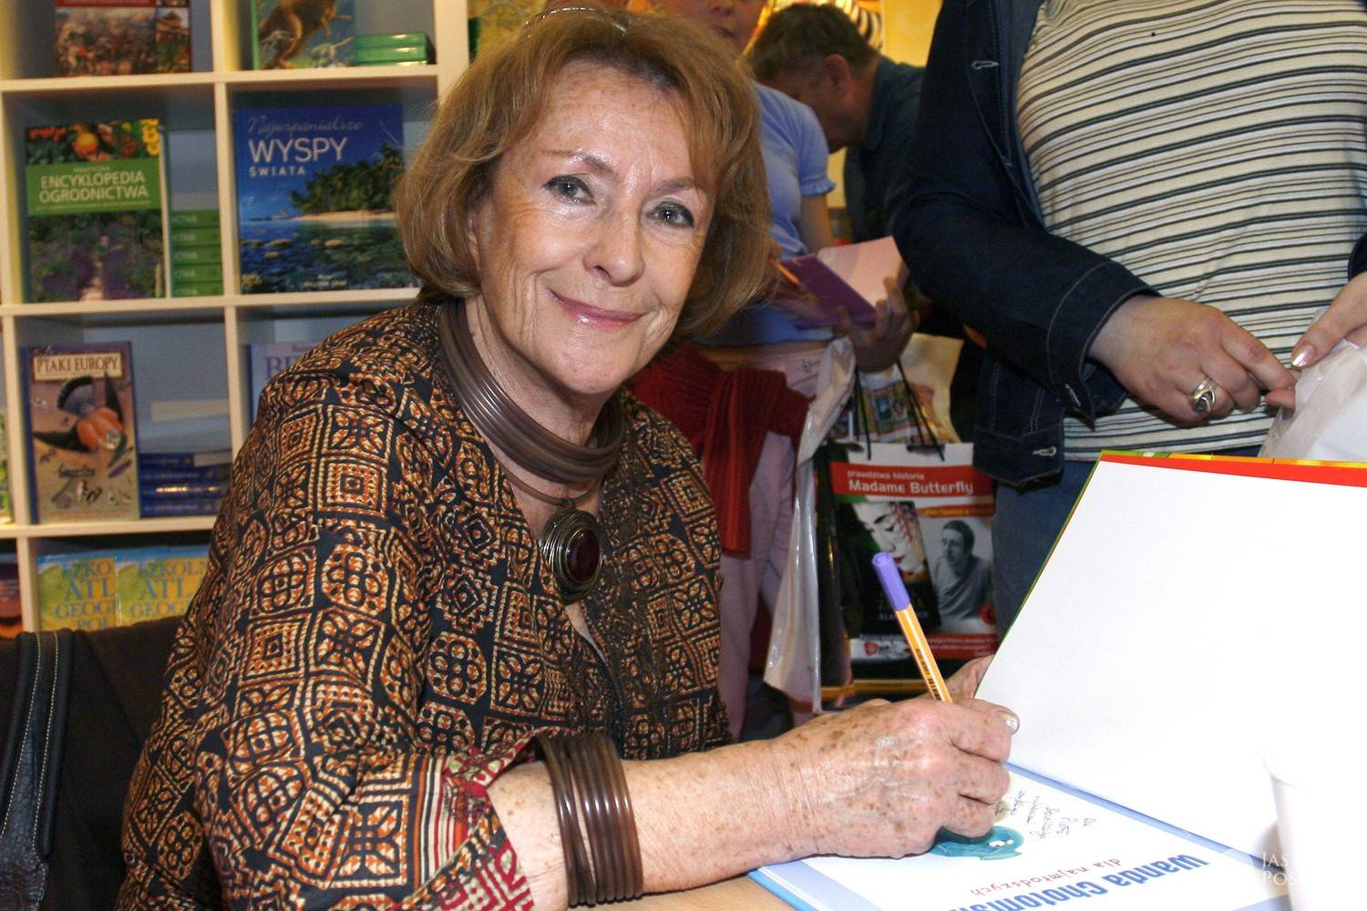
Wanda Chotomska

Slide 3
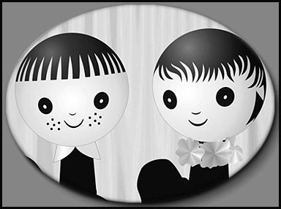
JACEK I AGATKA

Slide 4
„Bo dlaczego dzieci nie mogłyby nagradzać dorosłych? Doskonale wiedzą, kto jest ich prawdziwym przyjacielem, okazuje im serce, daje radość. Przecież nikt i nigdzie nie ustalił, że tylko dorośli mają prawo do przyznawania rozmaitych odznaczeń.”

Slide 5
Któregoś dnia, w telewizyjnej dobranocce, Jacek i Agatka opowiedzieli o pomyśle stworzenia orderu, który nadawałyby tylko dzieci i tylko tym dorosłym, których uznaliby za tych, którzy czynią im dobro, i których uważają za swych najlepszych przyjaciół.

Slide 6
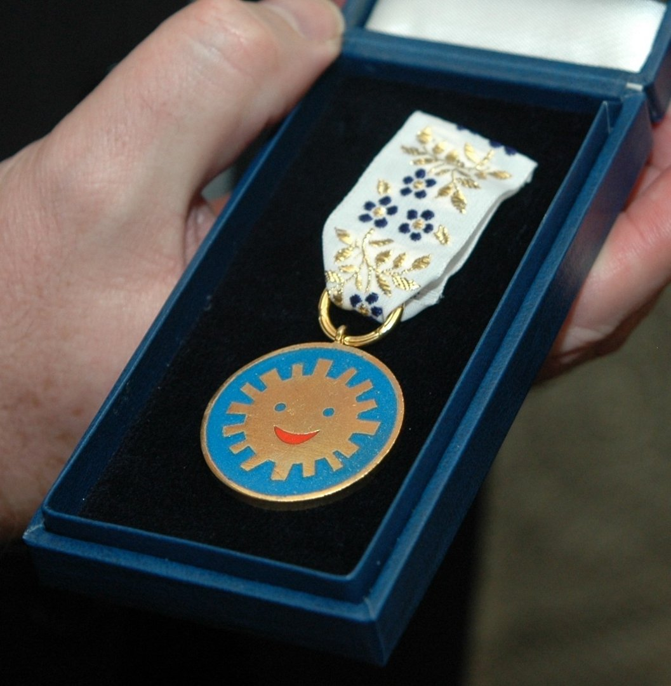
ORDER UŚMIECHU

Slide 7
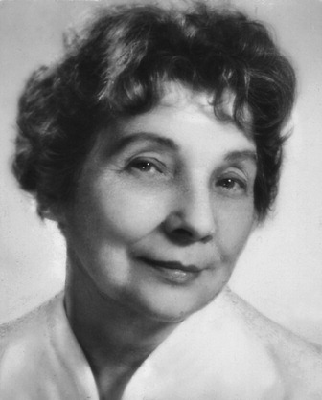
Ewa Szelburg-Zarembina

Slide 8
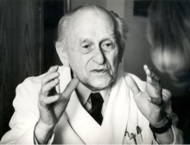
prof. dr Wiktor Dega

Slide 9



Slide 10
Do tej pory od chwili nadania pierwszego Orderu Uśmiechu, dzieci nagrodziły nim ponad 1057 osób z ponad 30 krajów świata.

Slide 11
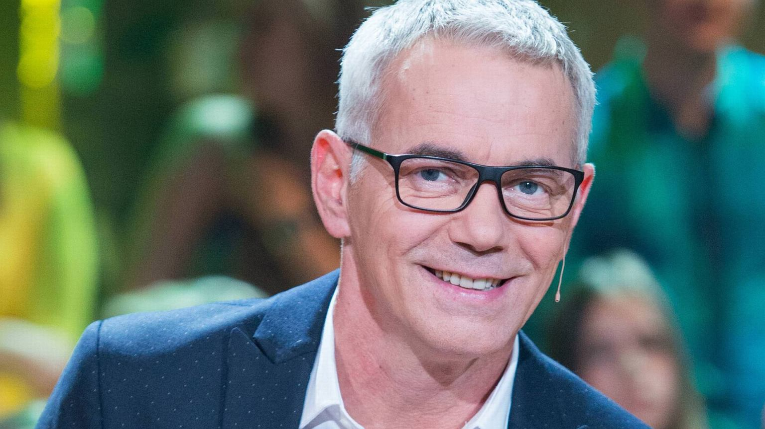
ROBERT JANOWSKI

Slide 12
Kawalerowie Orderu Uśmiechu to ludzie, którzy reprezentują rożne poglądy polityczne, religie, kolor skóry… Wiele ich dzieli. Ale łączy jeszcze więcej IDEA CZYNIENIA DOBRA SŁABSZYM, BEZBRONNYM. Czynienia dobra poprzez dzielenie się tym co mają: SERCEM, WIEDZĄ, UMIEJĘTNOŚCIAMI, TALENTAMI, DOBRAMI MATERIALNYMI.

Slide 13
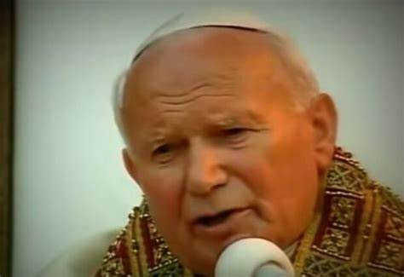
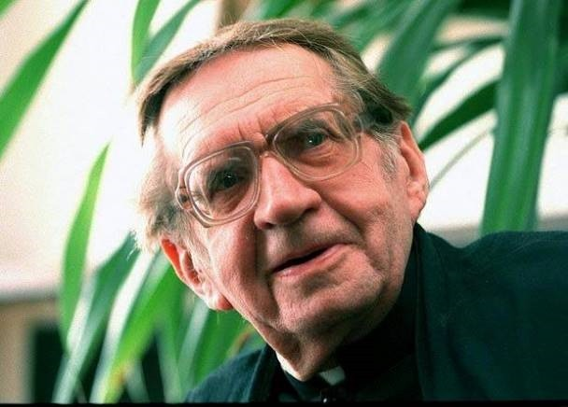

Slide 14
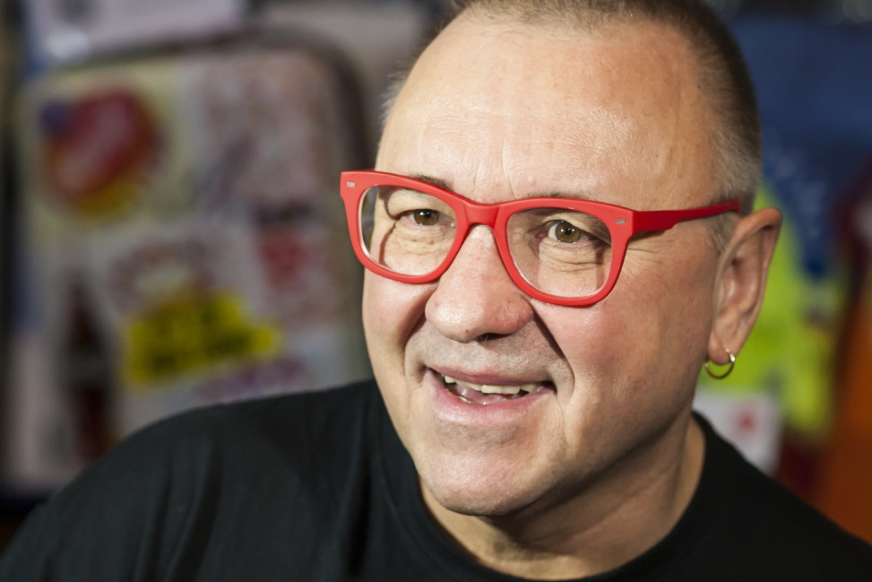
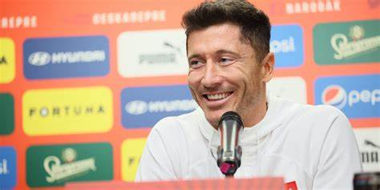

Slide 15
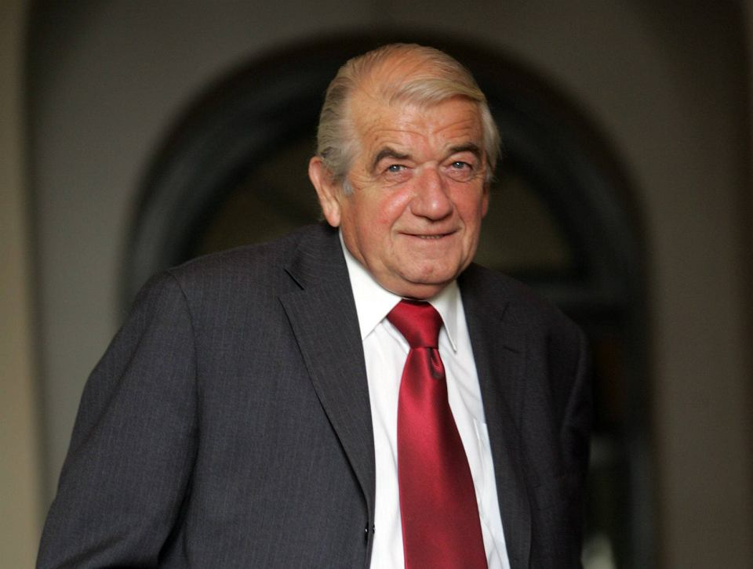

Slide 16
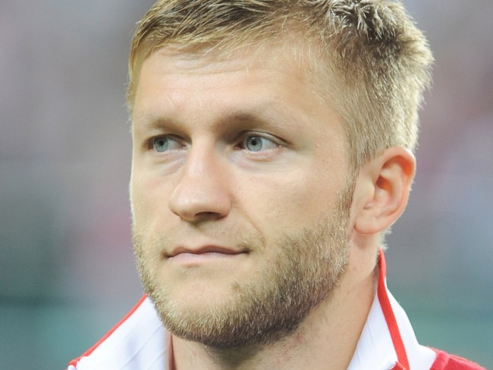
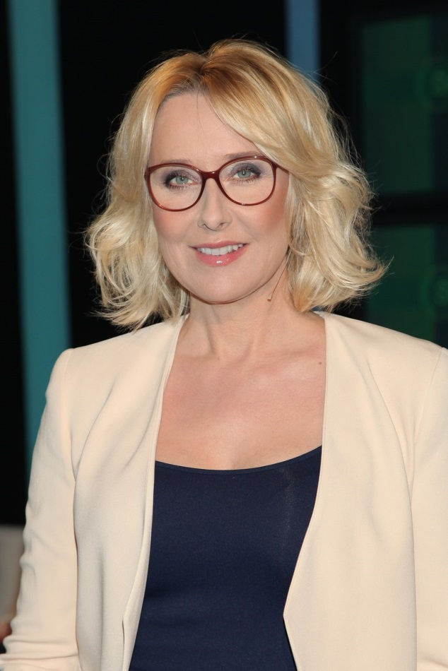

Slide 17
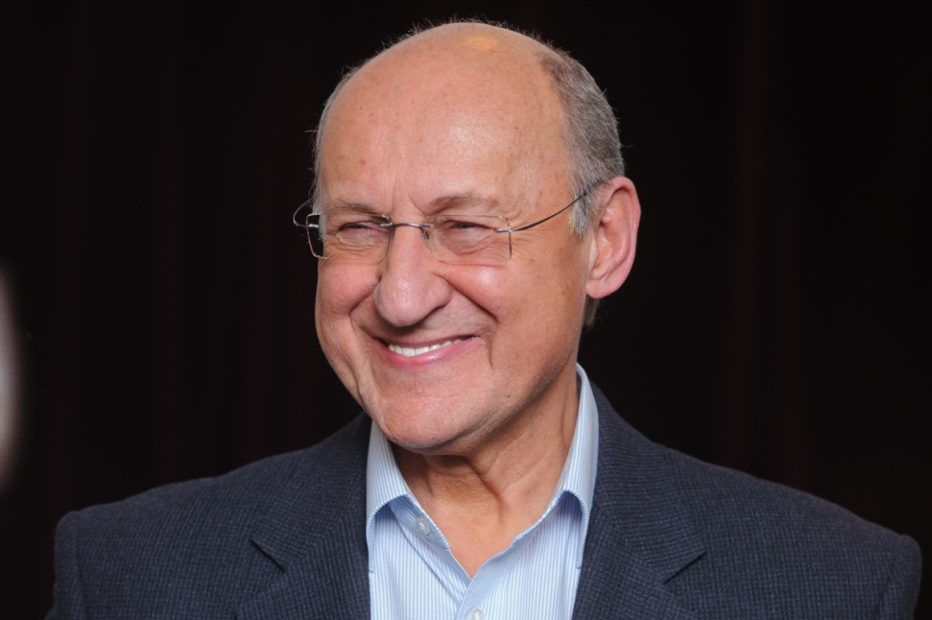

Slide 18
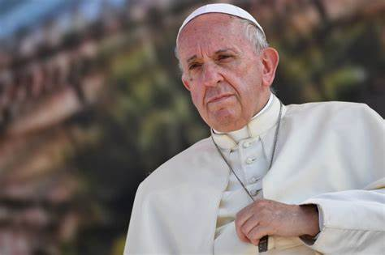
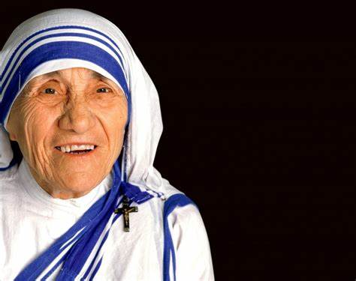

Slide 19
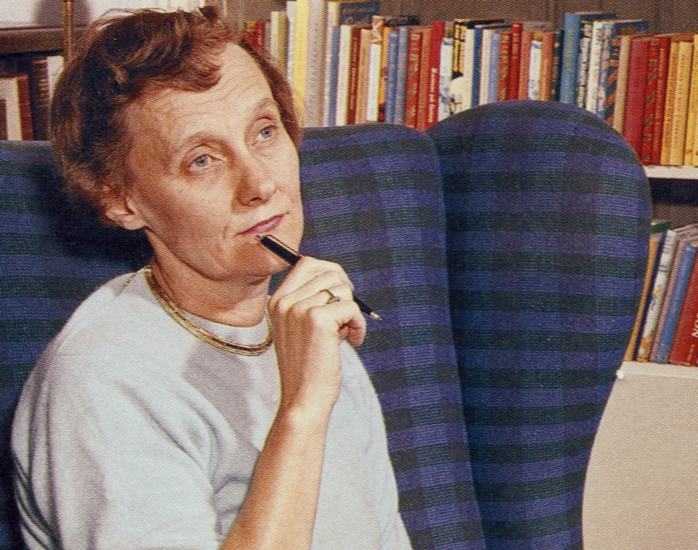
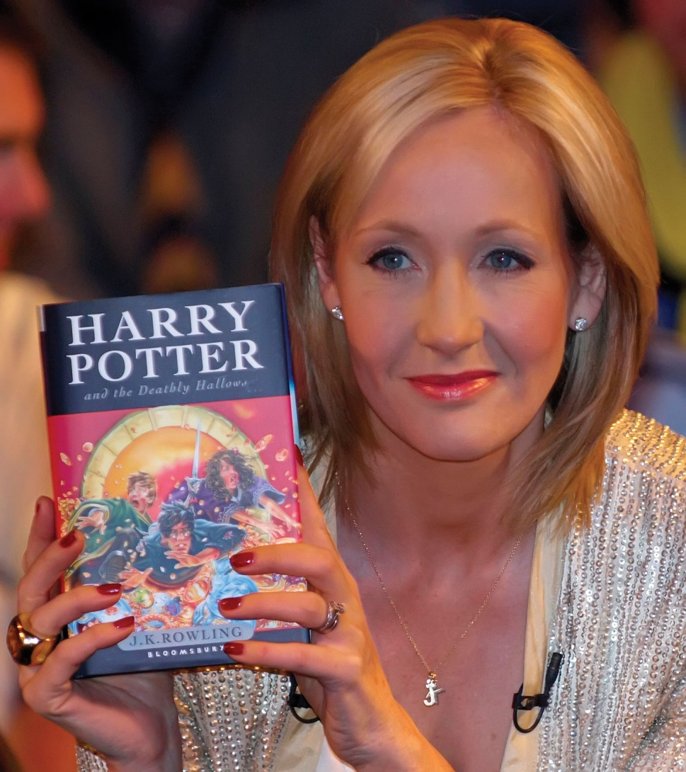

Slide 20
DZIĘKUJĘ
ZA UWAGĘ

